Slide 1
Engaging High School Students in Cameroon with Exam Practice Quizzes via SMS and WhatsApp 通过短信和WhatsApp让Cameroon的大学生参与到有关考试锻炼的小问题中去
CHI 2019
Anthony Poon , Sarah Giroux, Parfait Eloundou-Enyegue
François Guimbretière, Nicola Dell

Slide 2

问题的背景
在一个非洲西部的国家(Cameroon,喀麦隆), 学生的学士学位考试缺乏学习资料, 这个实验试图通过短信或者WhatsApp来向学生推送一些学习相关的问题和资料

Slide 3
实验目的
探索通过短信和WhatsApp使学生参与到考试练习题中的可能性, 同时探究影响学生参与率的因素

Slide 4
实验的概要
时间: 考试前的独立学习月
参与人: 3 schools, 546 students
地点:非洲西部的国家(Cameroon,喀麦隆)

Slide 5
实验过程
准备阶段: 招募参加的学生, 收集学生信息和联系方式以便推送问题到学生的手机上, 签署许可等
实验阶段: 每隔一段时间发送一组(3个)问题到学生的手机, 学生回答一个问题才能看到下一个问题, 3个问题全部回答完成之后, 可以看到所有问题的答案和反馈
分析阶段: 对学生的问题回答率和参与率等指标进行分析, 分析出影响参与率的因素并总结系统改进方法

Slide 6
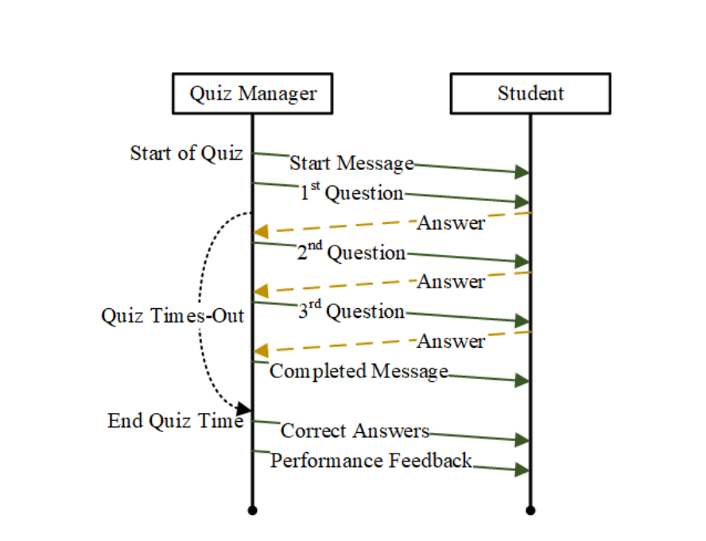
干预的方式

Slide 7
焦点小组
将学生分成3个类别, 共9组
第一类, 参与率较高的学生
第二类, 所有收到题目的学生中除去第一类的学生
第三类, 同意参与却没有收到或者回复问题的学生

Slide 8
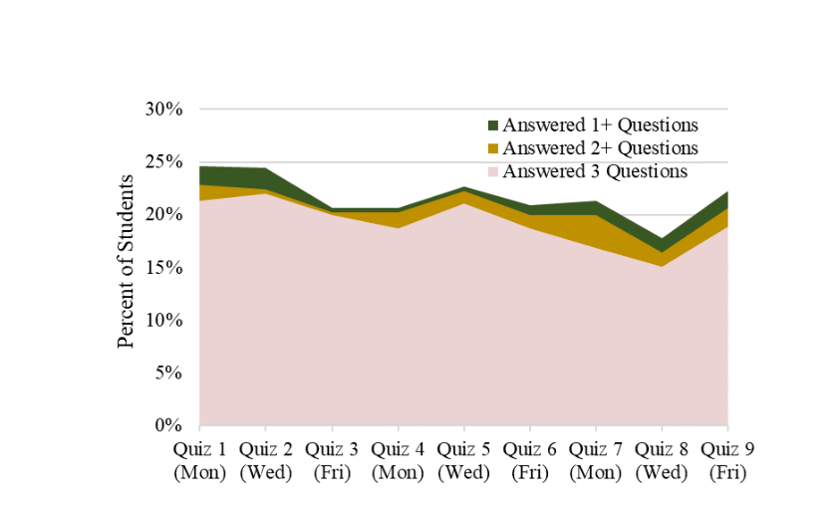
数据分析
学生倾向于回答完每组的3个问题, 或者一个问题都不回答, 这种现象可能是因为问题的推送方式

Slide 9
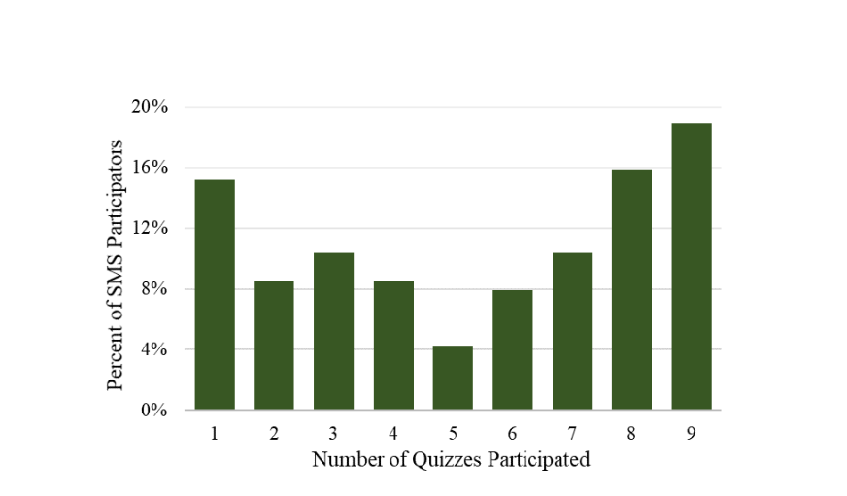
数据分析
使用SMS的学生对问题的回答数量呈现双峰分布, 前期可能是因为好奇, 后期可能是因为考试的压力, 使用WhatsApp的学生则没有明显特征

Slide 10
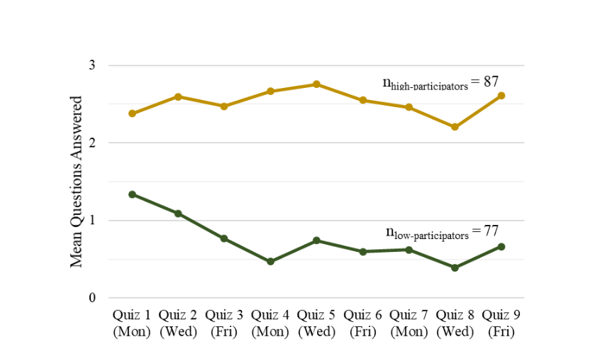
数据分析
参与率高的学生在这个过程中一直维持较高的参与率, 参与率低的学生这全程维持较低的参与率

Slide 11
信任是影响参与率的决定性因素
出于对干预实施者的不信任, 以及对于自己个人信息的保护, 对网络诈骗的担心, 会严重影响学生的参与率
另一方面, 干预实施者充分为学生考虑, 比如尽量在学生空闲时推送问题, 这些做法可以增加学生对干预者的好感和信任, 让干预者显得更加的正规和专业, 从而增加参与率

Slide 12
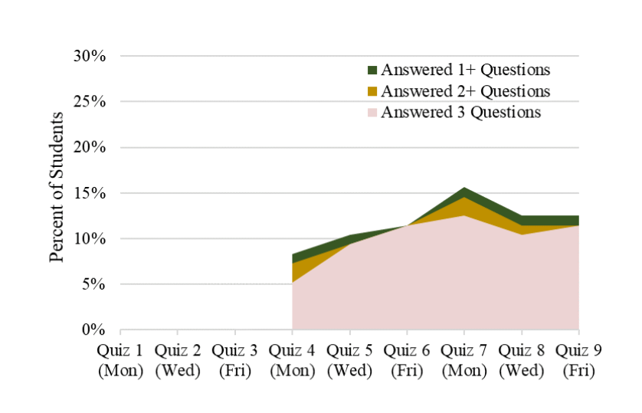
对比SMS和WhatsApp
使用WhatsApp的学生也同样倾向于回答完每组的3个问题

Slide 13
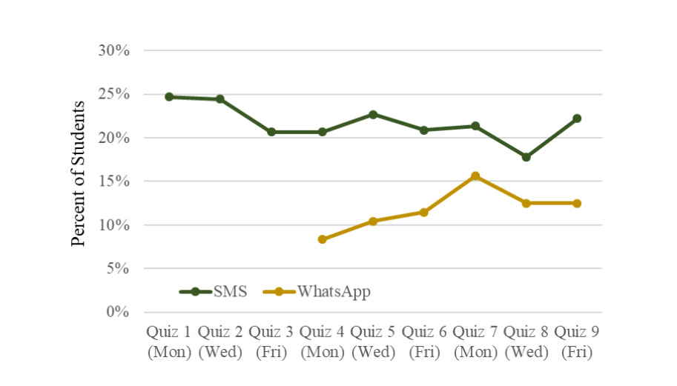
回答问题的学生的比例
对比发现, 使用SMS的学生问题回答率比WhatsApp高

Slide 14
回答问题的学生的比例
根据作者的估计, 使用WhatsApp的学生应该有着更高的问题回答率, 因为WhatsApp使用起来比SMS更加的方便, 但是实际情况却与此相反
分析从焦点小组得到的定性数据后发现, 原因主要是以下几点:
在当地, 智能手机并不被认为是一种促进学习的工具
相比于只能收发短信打电话的功能机, 父母对于孩子使用智能手机管控的更加严格

Slide 15
干预对于学生考试成绩的影响
干预过程中推送的问题可以对学生的学习起到一个催促和提醒的作用
干预可以促进学生们之间的交流学习
推送的问题并不符合学生的水平和预期, 因为所有的学生接收到的都是同样难度的问题
学生们期望干预系统可以更加智能和可交流, 而不是仅仅能机械的处理问题和答案

Slide 16
实验总结
设计干预系统时一定要非常重视学生对于干预系统的信任, 因为信任会极大地影响参与率
父母和学生对于手机能否帮助学生更好的学习存在较大的分歧, 设计干预系统时要考虑到父母管控之类的因素对于参与率的影响

Slide 17
限制
这次实验中, 没有得到干预对于学生成绩的影响的定量数据, 不知道干预具体对学生的成绩是好的影响还是坏的影响

Slide 18
启发
我们在设计干预系统时, 同样需要考虑本文中提到的因素对于学生干预率的影响, 比如信任, 干预时间, 与被干预者有关的人等等

